Slide 1
Sử dụng classkick
Bài 1: Đánh máy
Bài 2: Đánh máy
Bài 3: Kéo thả và đánh máy
Sử dụng Quizizz củng cố bài

Slide 2









Chủ đề 5 :
LÀM QUEN VỚI HÌNH PHẳNG
Bài 25: ĐIỂM, ĐOẠN THẲNG, ĐƯỜNG THẲNG,
ĐƯỜNG CONG, BA ĐIỂM THẲNG HÀNG
TIẾT 1

Slide 3

Thứ ba, ngày 7 tháng 12 năm 2021
Toán
Điểm, đoạn thẳng

Slide 4

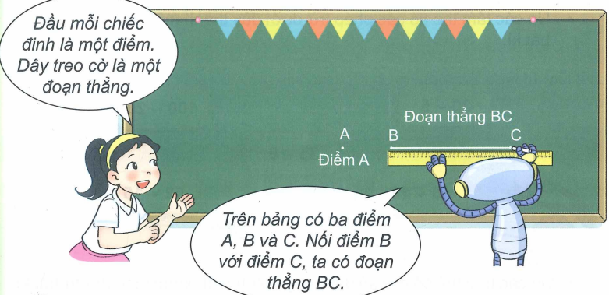

Slide 5

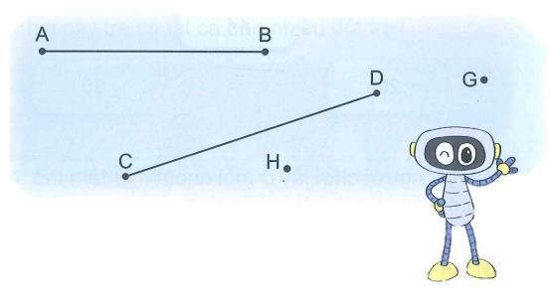
1
1. Kể tên các điểm có trong hình vẽ:
A, B, C, D, H, G.
2. Kể tên các đoạn thẳng trong hình vẽ: đoạn thẳng AB, đoạn thẳng CD.

Slide 6
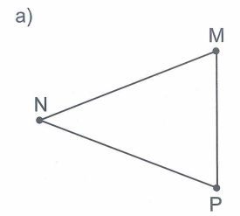
2
Kể tên các đoạn thẳng có trong hình vẽ.
Hình a:
Đoạn thẳng NM.
Đoạn thẳng MP.
Đoạn thẳng PN.
Hình b:
Đoạn thẳng AB.
Đoạn thẳng BC.
Đoạn thẳng CD.

Slide 7

3
Số?
Dùng thước đo độ dài đoạn thẳng (theo mẫu)
.
.
A
5 cm
B
0 cm
1
2
3
4
5
6
7
8
9
10
11
12
13
14
15
Đoạn thẳng AB dài 5 cm.

Slide 8
3
Số?
.
.
M
7 cm
N
0 cm
1
2
3
4
5
6
7
8
9
10
11
12
13
14
15
Đoạn thẳng MN dài cm.
7
?
.
.
P
9 cm
Q
0 cm
1
2
3
4
5
6
7
8
9
10
11
12
13
14
15
Đoạn thẳng PQ dài cm.
9
?

Slide 9
Tạm biệt và hẹn gặp lại
các con vào những tiết học sau!

